Slide 1
Mahájána v Číně

Slide 2
An Shigao 安世高 (působil 149–168 v Luoyangu), přeložil 13 súter včetně Sútry o čtyřech pravdách
Lokakṣema (působil 147-189)
Kumáradžíva, činný 401-413 v Čchang-anu

Slide 3
Překlady pojmů
世界 shijie (lókadhátu) svět
格義 geyi párování pojmů a jeho zavržení
Bódhi 道 dao “osvícení” 菩提 puti 覺 jue probuzení
Nirvána 無為 wuwei nekonání
滅度 miedu překročit vyhasnutím 涅磐 niepan vyvázání
Tathatá 本無 benwu prvotní absence 真如 zhenru pravá takovost

Slide 4
I minimální znalost súter stačí k nahlédnutí příčiny a následku, ale bez toho, aniž by člověk byl uveden do metody čchanu, nemá jeho mysl jak se zušlechťovat.
Pohroužení a poznání 禪 chan 智 zhi
Čchan bódhisattvy
Tři jedy: chtivost Pět bran: nahlížení nečistoty těla
nenávist laskavost
Zaslepenost dvanáctičlánkový řetězec nastávání
myšlení soustředit se na dýchání
různé vizualizace buddhy
vypudit jed 去, 除 zneškodnit jed 破, 薄
如毒能破餘毒 Tak jako [kapka] jedu dokáže zneškodnit více jedu.
Nestálost je nahlížena, aby zneškodnila představu stálosti, pokud by byla zneškodněna stálost,
ale adept by ulpíval na nestálosti, pak by taková metoda nebyla efektivní.
Prostředek, který není použitý ve správný čas, přestává být vhodným prostředkem. 時方便
Pravdivé je to, co je praktické. Meditace utišení 止 a vhledu 觀

Slide 5
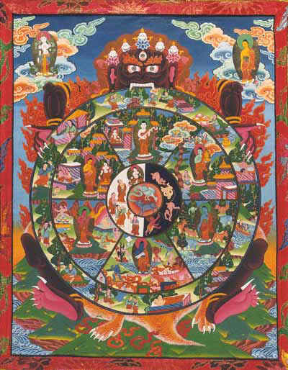
zaslepenost, mentální formace, vědomí, jména a tvary, šestero smyslů, dotek, pociťování, žádostivost, uchopování, nastávání, zrození, stárnutí a smrt

Slide 6
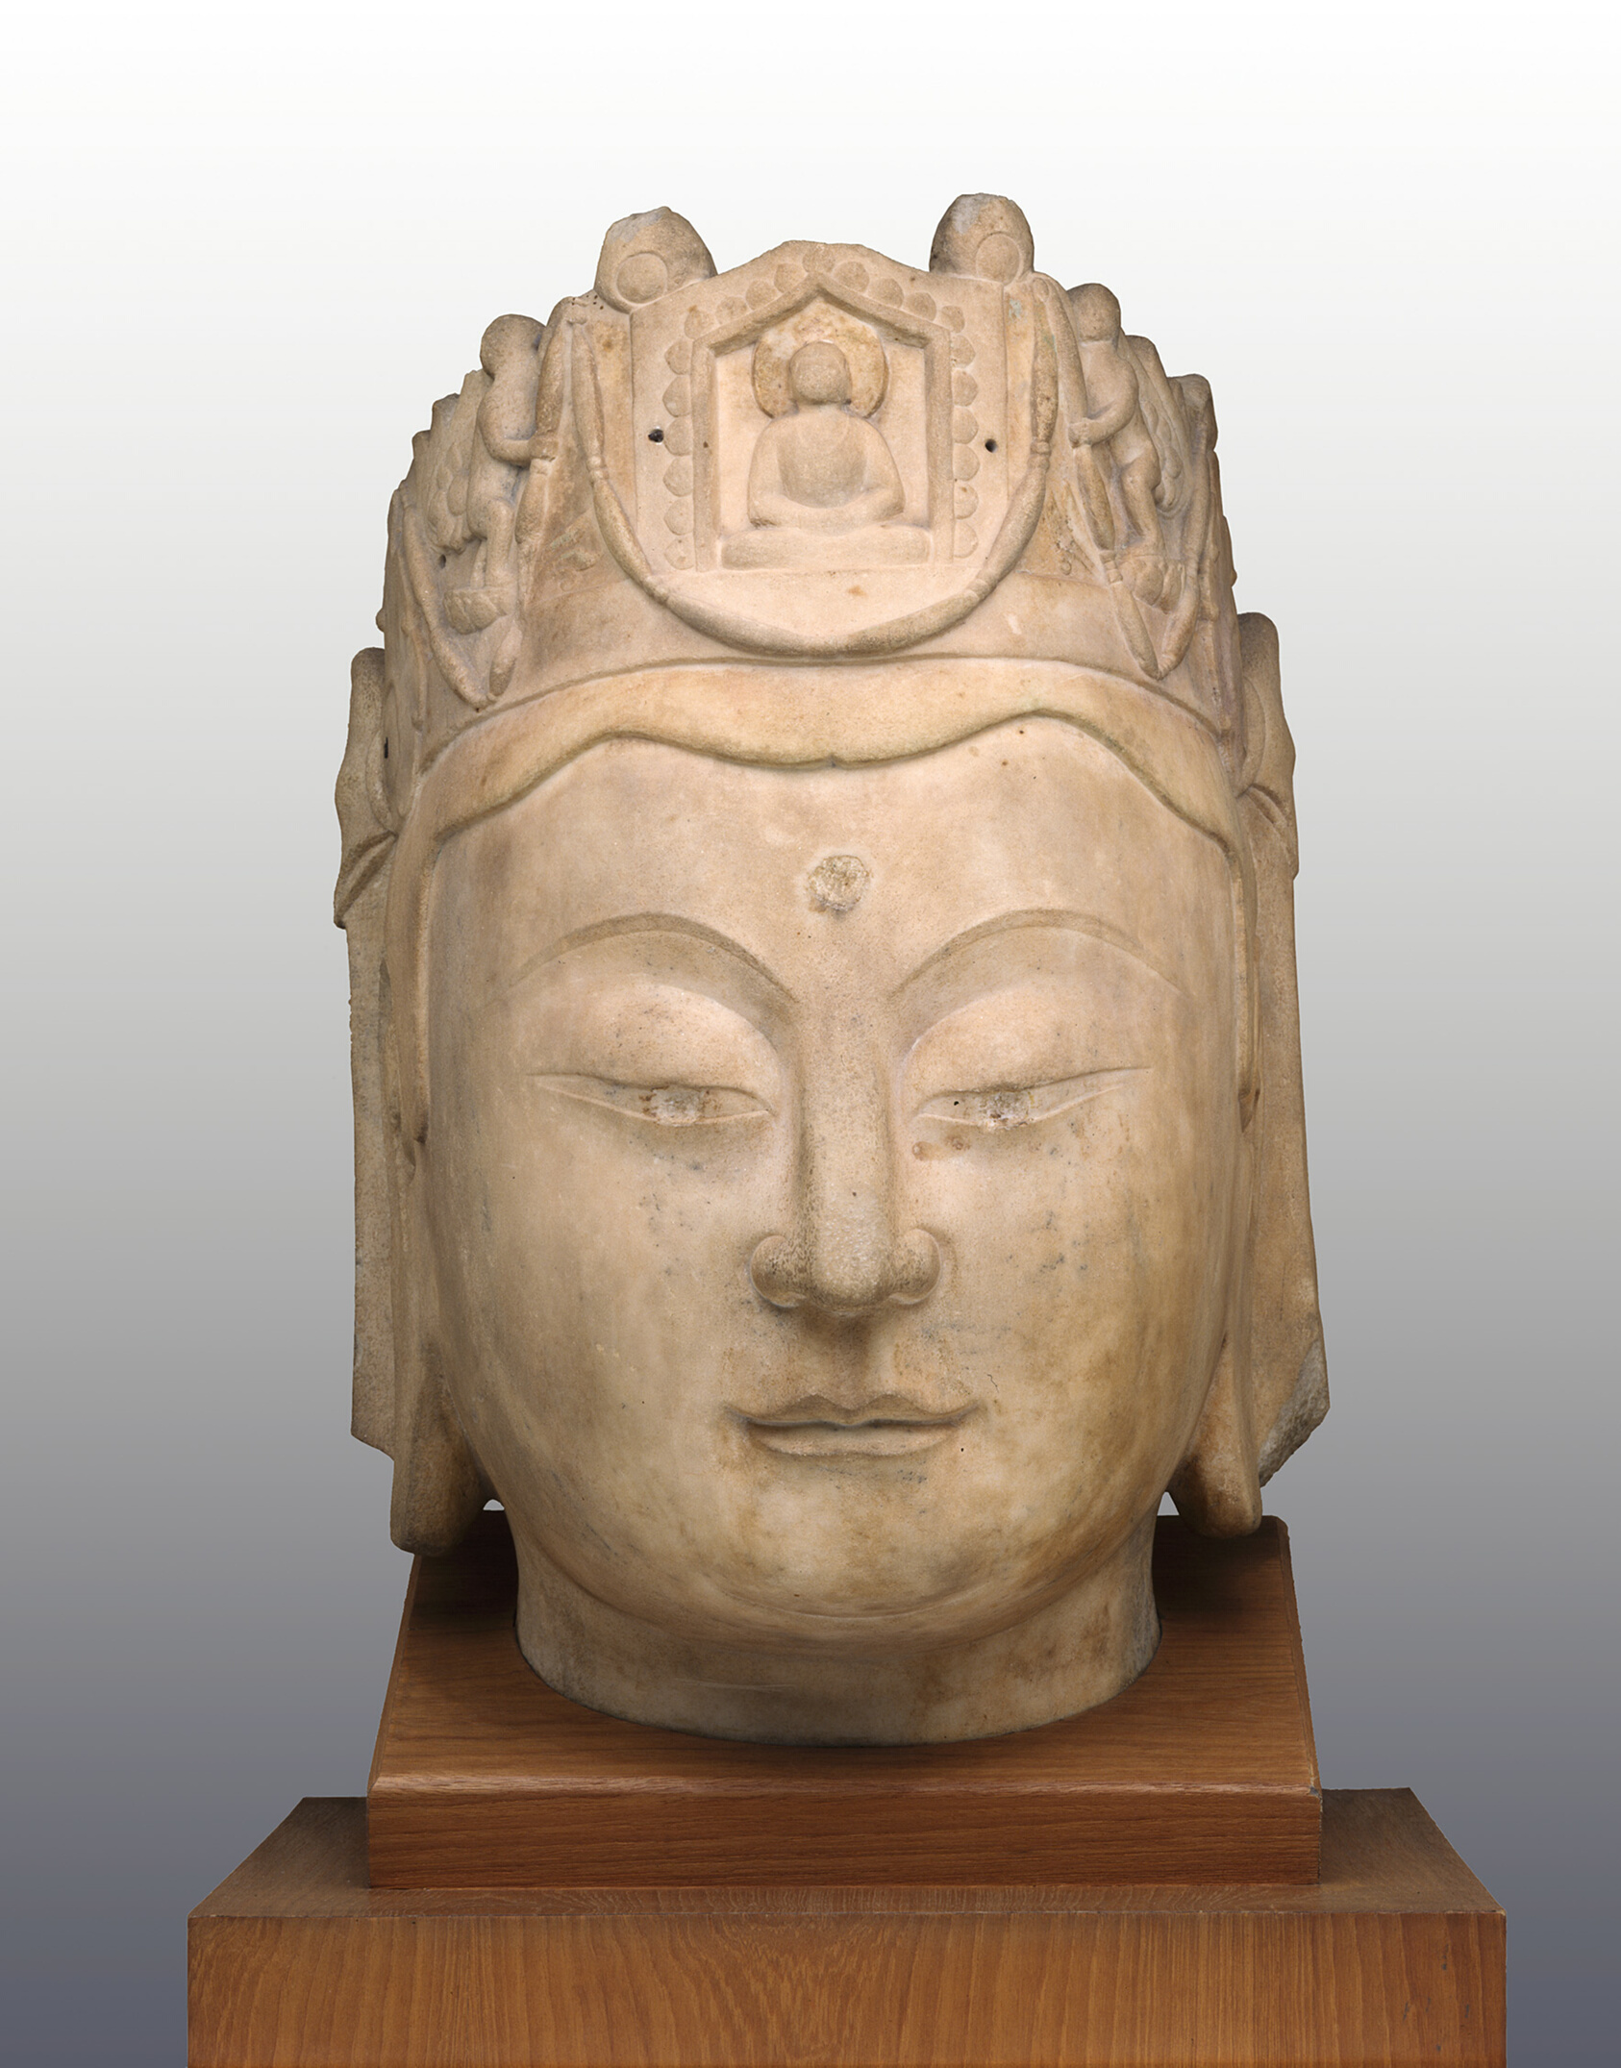
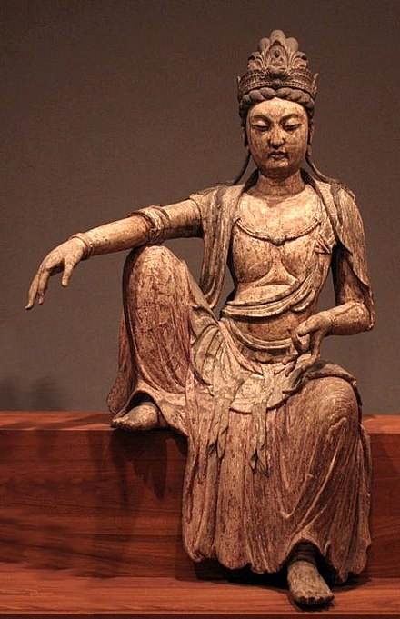
Kratší Sūtra o krásně zdobené šťastné zemi
a discourse which Gautama Buddha gave at Jetavana in Śrāvastī to his disciple Śāriputra. The talk concerned the wondrous adornments that await the righteous in the western pure land of Sukhāvatī as well as the beings that reside there, including the buddha Amitābha. The text also describes what one must do to be reborn there.
Gomez, Luis. The Land of Bliss: The Paradise of the Buddha of Measureless Light.

Slide 7
Vimalakírtiho učení o nepřestavitelném vysvobození
Pročišťování buddhovského pole
“Vznešený, těchto pět set ličchavejských mladíků, kteří jsou všichni na cestě k nejvyššímu, plnému a dokonalému probuzení, se ptají, jak se pročišťuje buddhovské pole, nebo konkrétněji, jak bódhisattvové pročišťují buddhovskou zemi.”
A proto bódhisattva, který si přeje pročistit buddhovské pole, by měl nejdříve pročistit svou mysl. Proč je tomu tak? Do té míry, do jaké je čistá jeho mysl, se pročišťuje i jeho buddhovská země.
A taková je moje buddhovská země vždycky. Ale aby pomohl dozrát méněcenným bytostem, buddha vyjevuje buddhovské pole jako znehodnocené nesčetnými nedostatky. Bytosti zrozené ve stejné buddhovské zemi vidí nádheru ctností buddhovských polí buddhů podle míry čistoty své mysli.”

Slide 8
Nepředstavitelná zručnost v užití prostředků (upájakaušalja 方便)
V tom čase žil v onom velikém městě Vaišálí jeden ličchavejský jménem Vimalakírti. Dosáhl dokonalého poznání a vynikal náramnou výřečností. Aby získával chudáky a sirotky, vlastnil nezměrné bohatství.
I když se oblékal do bílého roucha laika, jevil tělesné sklony asketů. I když přebýval doma, držel se stranou světa tužeb. Měl manželku a konkubíny, vždycky ale žil cudně. Objevoval se v domech her a hazardu, ale činil tak jen proto, aby nechával dozrávat bytosti připoutané k hrám a hazardu. Následoval učitele všemožných učení, ale přitom byl neochvějně oddaný Buddhovi. Obchodoval, nejevil ale přitom zájem o zisk. Navštěvoval nevěstince, aby ukazoval nástrahy smyslnosti. Navštěvoval nálevny, aby pijákům vnuknul správnou bdělost.
Tu jednou zručně způsobil, že se vyjevil nemocný.

Slide 9
Buddha budoucnosti Maitréja a jeho předpověď
“Maitréjo, tobě je Vznešeným předpovězeno, že jsi vázán k jedinému zrození, abys došel nejvyššího, plného a dokonalého probuzení. V kterém zrození jsi obdržel, či obdržíš, tuto předpověd? V minulém, budoucím nebo přítomném? Jestliže v minulém zrození, to pak už zaniklo. Jestliže v budoucím zrození, to pak ještě nenastalo. A jestliže v přítomném zrození, to pak nemá žádné trvání.
Pokud, Maitréjo, obdržíš předpověď ty, pak by jí měli obdržet i všechny ostatní bytosti. Pokud ty, Maitréjo, dosáhneš plného a dokonalého probuzení, pak by právě takového probuzení měli dosáhnout i všechny ostatní bytosti. Pokud ty, Maitréjo, dosáhneš úplného vyvázání, pak by se právě tehdy měli úplně vyvázat i všechny ostatní bytosti. Proč? Protože tathágatové se nikdy úplně nevyvazují bez toho, aniž by byli zároveň úplně vyvázány i všechny ostatní bytosti. Tathágatové nahlížejí na bytosti jako na už vposledku vyvázané, vědí totiž, že vyvázání je jejich původní přirozeností.
Radši bys měl bytosti vést k tomu, aby ze sebe vypudily chybný názor, že probuzení se dá nějak představit.”

Slide 10
Původ nemoci I
“Odkud, pane, pochází ta tvoje nemoc, jak dlouho už trvá a kdy se z ní vyléčíš?”
Vimalakírti odpověděl: “Od té doby, Maňdžušrí, co existuje nevědomost a žíznivost po bytí, od té doby trvá i moje nemoc. Až se všechny bytosti zbaví nemoci, tehdy se spraví i ta moje nemoc.
To máš, Maňdžušrí, jako když onemocní jediný syn nějakého význačného člověka. Tehdy onemocní i jeho otec a matka. A oba budou trpět tak dlouho, dokud se jejich syn nezbaví té nemoci. Nemoc bódhisattvů pochází z velikého soucitu.”

Slide 11
Původ nemoci II
“Tahle nemoc má svůj původ v karmických činech vzešlých z trýzní založených na iluzorních představách, pomýlenosti a nesprávném rozlišování, proto nemá žádnou skutečnou existenci a není, kdo by ji zažíval. To, co se označuje nemocí, nemůže být v konečném slova smyslu uchopeno, pokud člověk nelpí na existenci já. Právě toto lpění na já je kořenem té nemocii. Jak přestat lpět na konceptech já a moje? Tím že se člověk oprostí od dualismu.”

Slide 12
Nepředstavitelné vysvobození
Tu si kmet Šáriputra pomyslel: “Kam si všichni ti bódhisattvové sednou, i ti velcí posluchači, vždyť tady v tom domě nejsou žádné židle?!”
Vimalakírtí, který na dálku rozpoznal tuto Šáriputrovu myšlenku, mu povídá: “Přišel jsi sem, ctihodný Šáriputro, kvůli dharmě nebo kvůli židli?”
“Kvůli dharmě, ne kvůli židli.”
“Ten, koho zajímá dharma, ctihodný Šáriputro, se nezajímá ani o své tělo, natož o židli.“
Tehdy Vimalakírti upřel svou pozornost, hluboce se soustředil a vyvolal v sobě zázračné schopnosti, jejichž pomocí mu vznešený tathágata Merupradíparádža ze světa Merudhvadžá poslal třicet dva statisíců lvích trůnů. Ty trůny se snesly ze vzduchu a rozmístily se po Vimalakírtiho domě. Tu bylo vidět, jak se jeho dům náramně zvětšil, aby se v něm ty trůny mohly řádně uspořádat. Nijak to ale nezabralo místo v tom velikém městě Vaišálí, všechno vypadalo přesně jako prve.
Vimalakírti povídá: “Ctihodný Šáriputro, pro buddhy a bódhisattvy existuje vysvobození, kterému se říká nepředstavitelné. Bódhisattva, jenž je ukotven v tomto nepředstavitelném vysvobození, dokáže schovat královnu všech hor Suméru, tak vysokou, širokou, mohutnou a rozlehlou, do hořčičného semínka. A dokáže takový zázrak vykonat aniž by to semínko zvětšil nebo horu Suméru zmenšil.

Slide 13
Nahlížení bytostí aneb bohyně a Šáriputra
“Božská bytosti, proč se neproměníš ze své ženské podoby?”
“Celých dvanáct let jsem usilovala o ženskou podobu, ale nedosáhla jsem jí. To je jako když kouzelník vytvoří iluzi ženy a někdo se zeptá: “Proč se neproměníš z této ženské podoby?” Táže se správně?”
“Ne, protože na takové iluzorní bytosti není nic skutečného, co by se dalo proměnit.”
“A právě tak, ctihodný Šáriputro, jsou neskutečná všechna jsoucna, jejich podstata je iluzorně vytvořena a ty by ses jich ptal “Proč se neproměníš z této ženské podoby?”
Tehdy ta bohyně použila své nadpřirozené schopnosti a způsobila, že se stařešina Šáriputra objevil v její podobě a ona sama zase na sebe vzala Šáriputrovu podobu.
Tehdy se ta bohyně v Šáriputrově podobě zeptala Šáriputry v podobě bohyně: “Proč se, ctihodný Šáriputro, neproměníš z této ženské podoby?”
A Šáriputra v podobě bohyně povídá: “Nevím, jak se mám proměnit zpátky, potom, co jsem ztratil svou mužskou podobu a proměnil se v ženu.”
“Pokud by ses, stařešino, dokázal proměnit zpátky ze své ženské podoby, tak by se ze své podoby dokázaly zpátky proměnit všechny ženy. Tak jako ty, stařešino, máš podobu ženy, aniž bys byl ženou, tak právě všechny ženy vypadají jako ženy, aniž by ve skutečnosti byly ženami. S tímto skrytým úmyslem pravil Vznešený: “Na jsoucnech není nic mužského ani ženského.””

Slide 14
Po původu buddhů
Tehdy Vimalakírti povídá Maňdžušrímu: “Čemu se říká původ buddhů?”
“Nevědomosti a žíznivosti po bytí. Chtivosti, nenávisti a zaslepenosti. Stručně řečeno, buddhové pocházejí ze šedesáti dvou chybných názorů. Ten, kdo nahlédnutím nepodmíněnosti přebývá v absolutní jistotě úplného vyvázání, není schopen v sobě vyvolat záměr dosáhnout probuzení. Naopak ten, kdo přebývá v domě trýzní podmíněnosti a nezahlédl pravdu, je schopen v sobě vyvolat tento záměr. Tak jako vysoko v horách nevzklíčí modrý, červený, ani bílý leknín, ani vodní nebo měsíční lilie a vzklíčí teprve, když jsou jejich semena hozena do bláta a písečných nánosů [dole po proudu], tak právě v bytosti, která nepodmíněností dosáhla jistoty úplného vyvázání, nevzklíčí buddhovské vlastnosti, vzklíčí teprve v bytosti, která dosáhla bahnivých nánosů trýzní.

Slide 15
Brána nedvojnosti
“Vznikání a zanikání je dualismus. Kde není zrození a vznikání, není ani zániku. Umět snášet skutečnost nevznikání jsoucen, tomu se říká proniknout do neduality.”
“Rozptýlenost a pozornost je dualismus. Kde není rozptýlenost, není upírání pozornosti ani záměru.”
“Rozlišovat sansáru a nirvánu je dualismus. Kdo nahlédl vlastní podstatu sansáry jako původně prázdnou, ten se znovu nerodí, ani se úplně nevyvazuje.”
“Rozlišovat vědění a nevědomost je dualismus. Nevědomost je přeci původní přirozeností vědění.”
Na to Maňdžušrí pravil: “Dobře jste to řekli, moudří muži. Ale stejně, to, co jste tady vyložili, je pořád dualistické. Vynechali jste jeden výklad: Když se žádné dharmy nevyjadřují ani neučí, tomu se říká pochopit nedvojnost.” Tehdy Maňdžušrí pravil Vimalakírtimu: “Jeden po druhém jsme vyložili svá učení, teď je na tobě, abys nám vyložil, jak se vchází do brány neduality.”
A na to Vimalakírti mlčel.
“[Rozlišovat] Buddhu, nauku a buddhistickou obec, je dualismus. [Podstatou] Buddhy je jeho nauka a ta je i původní přirozeností buddhistické obce. Všechny tyto tři klenoty jsou nepodmíněné, nepodmíněný je i prázdný prostor a tomu je podobný i princip všech jsoucen. Kdo tohle pochopil, proniká do neduality.”

Slide 16
“Buddha “Vrchol všech vůní” nevykládá dharmu pomocí slabik mluveného jazyka, nýbrž vede bódhisattvy k dodržování pravidel vůněmi. Pod každým voňavým stromem sedí bódhisattva a z toho stromu se linou právě takové vůně, že když je daný bódhisattva ucítí, dosáhne soustředění zvaného “zdroj všech bódhisattvovských ctností.” A hned potom, co dosáhne tohoto soustředění, se v něm zrodí všechny bódhisattvovské ctnosti.”

Slide 17
“Pokud se toho jídla najedí mniši, kteří ještě nedosáhli jistoty úplného vyvázání, nestráví ho, dokud této jistoty nedosáhnou. Pokud se ho najedí ti, kteří už dosáhli jistoty úplného vyvázání, nestráví ho, dokud jejich mysl nebude úplně vysvobozená. Je to stejné, jako s lékem zvaným Nejchutnější. Také ten, když se dostane do žaludku, není stráven, dokud neodstraní všechny přítomné jedy, teprve pak se ten lék stráví. Tak právě toto jídlo není strávené, dokud všechny jedy trýzní nejsou zneškodněny.”

Slide 18
Čchan (zen)
教外別傳 Tradice předávání mimo zavedené doktríny
不立(離)文字 Nehledí si slov
直指人心 Přímo ukazuje k lidské mysli
見性成佛 Nahlédnutím povahy se stává Buddhou
Mýtus původu: Šákjamuni zvedl květinu, Kášjapa se usmál a Buddha na něj pohlédl. První předání učení beze slov.
28 generací, Bodhidharma, 9 let meditoval v jeskyni
Zenoví mniši si vydělávali na živobytí
6. Patriarcha Huineng a rozdělení na severní a jižní školu, náhlé vs. postupné probuzení
Koán
Jenom sedět.
Estetika jednoduchosti.

Slide 19
